Slide 1
我们将了解以下问题的答案
大气是怎样削弱太阳辐射的？
大气是怎样对地面起到保温作用的？
大气是如何受热升温的？
大气的热力作用及受热过程

Slide 2
大气对太阳辐射的削弱作用
C
B
3 层
A
读图思考：
①地球大气分哪三层（1、2、3）？
②太阳辐射按电磁波波长不同如何分类(A、B、C)？
③大气对太阳辐射吸收作用的具体表现是什么？有选择性吗？
④反射作用呢？有选择性吗？
⑤ 散射作用呢？有选择性吗？
a吸收
2 层
1 层
散射
反射
c
d
b
吸
收

Slide 3
臭氧
吸收波长较短的紫外线
①
具有
性
吸收作用
水汽
A
（最弱）
②
吸收波长较长的红外线
大气的热力作用及受热过程
大气对 太阳辐射的削弱 作用
二氧化碳
选
择
③
反射作用
B
晴朗的天空呈现蔚蓝色
散射作用
C
（最强）
云层越厚，运量越大，反射越强
太阳
太阳
地面
大气对（ ）辐射几乎是透明体
地面吸收（ ）辐射而增温
是对流层大气主要的热源
动画
大气对 地面的 保温效应
地面
大气对（ ）辐射几乎是隔热层，使（ ）辐射大部分被截留在大气中
地面
大气逆
（ ）辐射又将热量还给地面
意义
地球有适宜的昼夜温度
小结
拓展

Slide 4
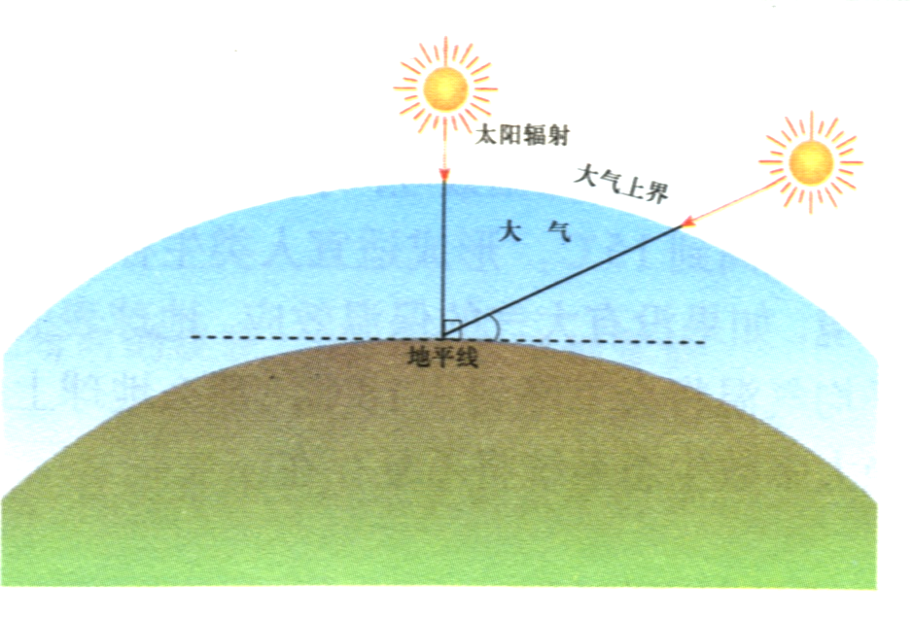
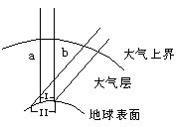
太阳高度与太阳辐射强度的关系
太阳高度与太阳辐射 被削弱多少的关系
太阳高度与太阳辐射 散布面积多少的关系
太阳高度是影响太阳辐射强度最主要的因素。此外海拔高度、天气状况等对太阳辐射强度也有影响。

Slide 5
解释下列大气现象的形成原因
季 节 | 形成原因
①夏季多云的白天，气温不会太高
②多云的夜晚通常比晴朗的夜晚温暖些
③晴朗的天空呈现蔚蓝色
④高山地区海拔升高气温降低
⑤在晚秋或寒冬，霜冻多出现 在晴朗的夜晚
⑥人造烟幕能起到防御霜冻的作用
⑦日出前的黎明、日落后的黄昏以及阴天，天空仍是明亮的
⑧日出或日落时分，太阳光呈红色或橙色

Slide 6
辐射能力
（焦/厘米^{2 .} 分 . 微米）
14
12
10
8
6
4
2
太阳辐射能随波长的分布
1. 0 2. 0 3. 0 （微米）
0.4 0.76

Slide 7
大气热力作用及受热过程
大气对太阳辐射的削弱作用
（反射、散射、吸收）
宇宙空间
太阳
地面
地面辐射
大气
太阳辐射
大气辐射
大气逆辐射
大气对地面的保温作用
地面辐射

Slide 8
我们将了解以下问题的答案：
大气是怎样运动的？
大气运动主要有哪些形式？
分别是怎样形成的？
最简单的大气运动形式——热力环流

Slide 9
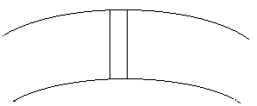
某处气压高低与海拔的关系
h2
h1
B
A
空间气压分布状况可以用等压面图来表示
F
B
A
1002
E
D
C
地 面
讨论：分别比较A、B两地和A、B、C三地气压高低？

Slide 10
热 力 环 流 形 成
低
高
低
1000
1002
1004
高
低
高
1006
B
A
C
冷却
受热
冷却
1、地表各处冷热状况一样吗？冷热不均对空气的上升或下沉运动有何影响？
2、空气上升或下沉，将会使高空的空气密度和气压发生什么变化？空气会怎样运动？
3、空气上升或下沉，将会使近地面的气压发生什么变化？空气会怎样运动？

Slide 11
什么叫热力环流？
答：地面间冷热不均引起的空气环流称为热力环流，它是大气运动最简单的形式。
太阳辐射
能量来源
空气受热膨胀上升
冷却收缩下沉
空气垂直运动
引起大气运动的根本原因
地面冷热不均
热力环流
导致
同一水平面上气压的差异
直接原因
空 气 的 水平运动
拓展
热 力 环 流

Slide 12
读下面热力环流图，思考：
E
低
高
低
D
F
B
高
A
低
高
C
1、比较A、B、C气压高低，标出近地面大气水平运动方向；
2、比较D、E、F气压高低，标出高空大气水平运动方向；
①A地热，B、C地冷 ②A地气压低于D地气压
③A地气压高于E地气压 ④ C地气压高于D地气压
3、下列选项，正确的是：
√
√
√
Notes:
课件8：热力环流总结 (先对照图总结热力环流的形成过程，然后通过提问对热力环流的形成进行提高 )
由此可以看出，地区间冷热不均，引起空气上升或下沉的垂直运动；空气的上升或下沉导致了同一水平面上气压的差异；气压差异又是形成空气水平运动的直接原因。

